Slide 1
PIŠKOTI MULINO BIANCO
LENČA PODOBNIK
MAJ 2021

Slide 2

1,50 € (CENA BREZ 9,5 % DDV NA DEBELO)
ŠIFRA ARTIKLA: 19981

Slide 3

1,50 € (CENA BREZ 9,5 % DDV NA DEBELO)
ŠIFRA ARTIKLA: 19981

Slide 4

1,50 € (CENA BREZ 9,5 % DDV NA DEBELO)
ŠIFRA ARTIKLA: 19981

Slide 5
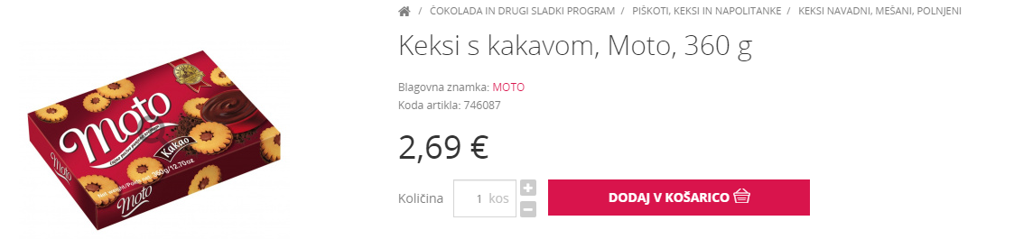
1,50 € (CENA BREZ 9,5 % DDV NA DEBELO)
ŠIFRA ARTIKLA: 19981

Slide 6
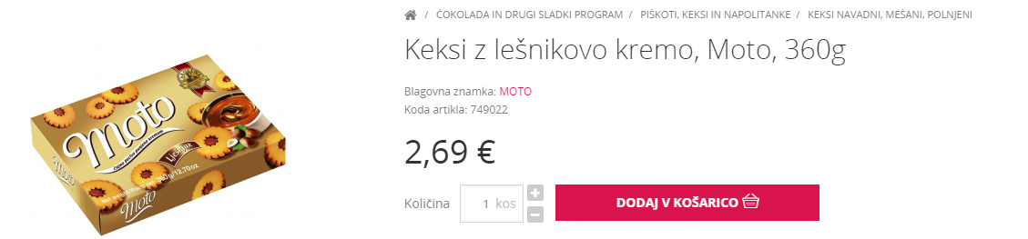
1,50 € (CENA BREZ 9,5 % DDV NA DEBELO)
ŠIFRA ARTIKLA: 19981

Slide 7
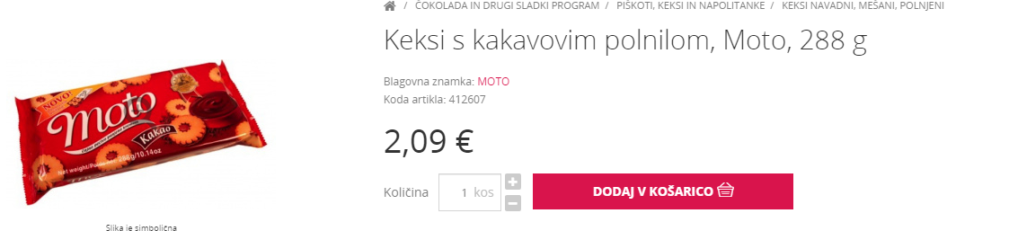
1,50 € (CENA BREZ 9,5 % DDV NA DEBELO)
ŠIFRA ARTIKLA: 19981

